Slide 1
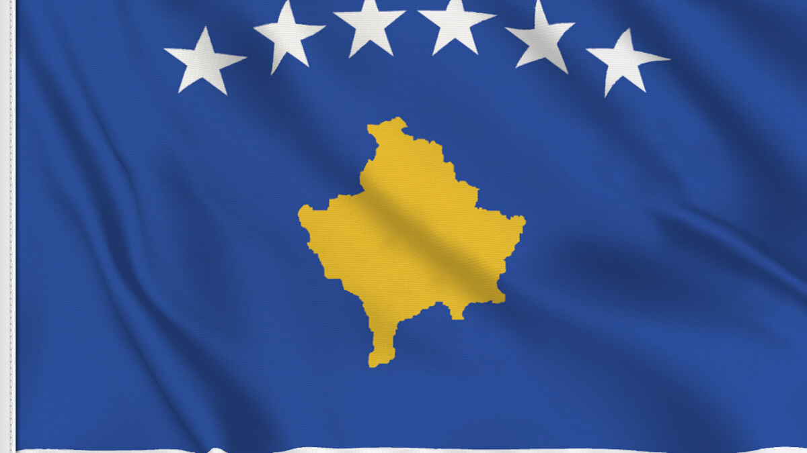
Kosovo
Teodor Pařík 5.D

Slide 2
Vznik kosova
Kosovo vyhlásilo jednostrannou nezávislost na Srbsku 17. února 2008. Tento akt byl vyvrcholením dlouhodobého etnického napětí, rozpadu Jugoslávie a mezinárodní správy OSN (od roku 1999) po válce v Kosovu. Nezávislost uznalo přes 100 zemí, avšak Srbsko, podporované Ruskem a dalšími státy, Kosovo nadále považuje za součást svého území.

Slide 3

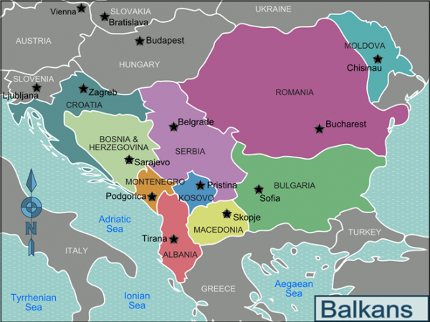

Kulturní znaky a poloha
V Kosovu se platí eurem
Význam vlajky Kosova
Vlajka Kosova, přijatá v roce 2008, zobrazuje zlatou mapu země na modrém pozadí s šesti bílými hvězdami, což symbolizuje nezávislost, multietnický charakter státu a aspiraci na členství v EU. Šest hvězd představuje hlavní etnické skupiny: Albánce, Srby, Turky, Gorany, Romy a Bosňáky.
poloha
sousedé:
Černá Hora,Srbsko,Sev.Makedonie a Albánie
Kontinent:
Jižní Evropa

Slide 4
Hymna
https://youtu.be/OCTsRNz_4f0?si=h5a_bTw2zMmGPG9e
Jméno hymny je Evropa

Slide 5
otázky
Vyjmenujte sousedy Kosova
Černá Hora,Srbsko,Sev.Makedonie a Albánie
Čím se platí v Kosovu
Eurem
Jak se jmenuje hymna Kosova
Evropa

Slide 6

Děkuji za pozornost

